Slide 1
福島汚染水の減容化
不織布蒸発体による多核種対応
２０１５．０５．２９
JTCC 会員 技術士事務所(資)テクノ・ファブリカ 福岡 強

Slide 2
2011年(平成23年)3月11日14時46分18秒、宮城県男鹿半島の東南東沖130km仙台市の東方沖70kmの太平洋の海底下で東北地方太平洋沖地震が発生。
地震の規模： Mw 9.0
震源域 岩手県沖～茨城県沖までの南北約500km 東西約200km
広大な面積すべてが震源域とされる。
最大震度 宮城県栗原市：震度7
宮城・福島・茨城・栃木の4県36市町村で震度6強を観測。
福島第一原発が浸水（津波の衝撃ではなく冠水）
タービン建屋は津波でびくともせず、立派に防波堤の役割を果たしたが、回り込んで入ってきた水により、つまり防水性というか防滴性というものがなく、外部電源の送電鉄塔の倒壊もあり全停電。
震度６強の地震により原子炉設備が破壊されたかどうかは未だ不明

Slide 3
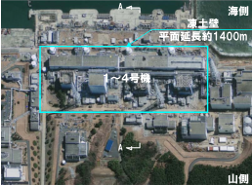
タービン建屋は健全なまま残った
津波の衝撃があったとは思われない
回り込んだ水により冠水した
(後知恵）
１にも２にも電源復旧が優先されるべきであった
原子炉建屋の隙間から侵入した水で配電盤がショートするまでは長い時間を要したはず

Slide 4
福島第二原発も同様に全停電して原子炉の冷却機能を失ったが、増田所長以下の人海戦術でいち早く電源回復、事なきを得た。
福島第一原発が電源復旧を始めたのは事故後１１日が経過してから
震度６強 日本では想定外の巨大な揺れではなく、よくある大きな地震で高圧鉄塔が倒壊し、単なる浸水で原発が停止冷却不全となって、なすすべなく水蒸気爆発に至らせた。
三陸沿岸のすさまじい津波被害と震源域の巨大な地震規模マグニチュード９．０に惑わされてはいけない。
電源回復を後回しにして、有効性が不明な放水のみを続けた結果
７０万トンを超える汚染水貯蔵タンク林立することとなった。
これには地下水の流入も大きく寄与
国民は冷静であったが、東電と政府がパニックに陥っていた

Slide 5
汚染水は海に放流する必要性も正当性もない
汚染水対策3ヶ条の提言
１．福島第一原発敷地全域を汚染島に指定
地下水を空濠によりバイパス放流、雨水は遊水池に保留自然蒸発
２．汚染水の常温蒸発による減容化
３．鋼製筐体タンク⇒フレキシブルファブリックタンク
3.11事故後に東電と当時の保安院および資源エネルギー庁事故収束対応室に提案（完全無視）
IRID（技術研究組合 国際廃炉研究開発機構）の技術提案公募に応募

Slide 6
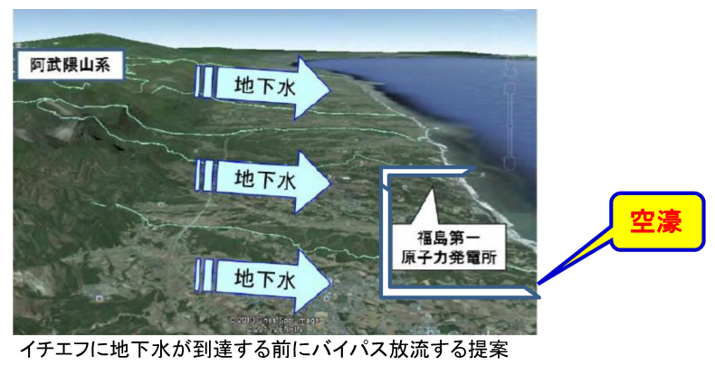
１．福島第一原発を汚染島に指定（地下水の流入を止める）
地下水は原発を迂回して、自然に海へ放流
ランニングコスト不要

Slide 7
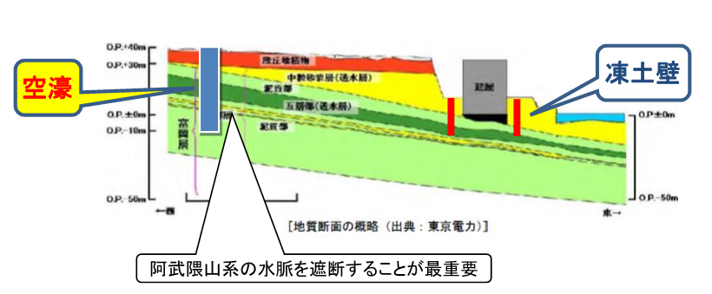
凍土壁ではなく、イチエフ敷地境界線上に海面以下まで空濠を掘り下げる
阿武隈山系の地下水を空濠に浸み出させて海へ自然放流（位置エネルギー）
空濠の山側斜面と底には多数の集水パイプを打ち込む

Slide 8
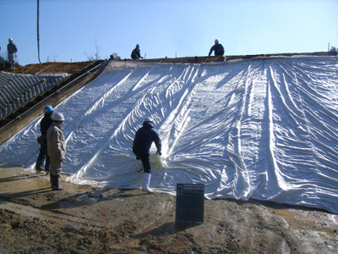
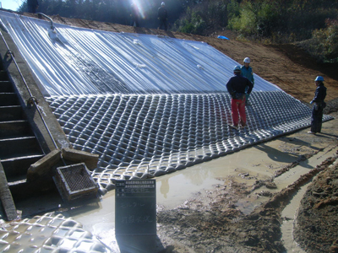
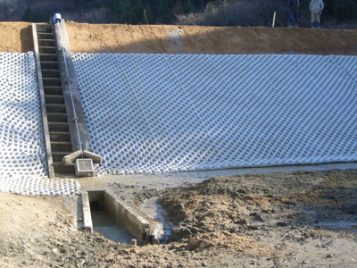
空濠
原発側斜面：ベントナイト複合不織布止水層
市販品に『ベントフィックス』があるが、新たな設計がベター
モルタル注入布型枠工法 ２重３重の止水
原発側からの汚染を防止する
袋シートの敷き設 モルタル注入 完成

Slide 9
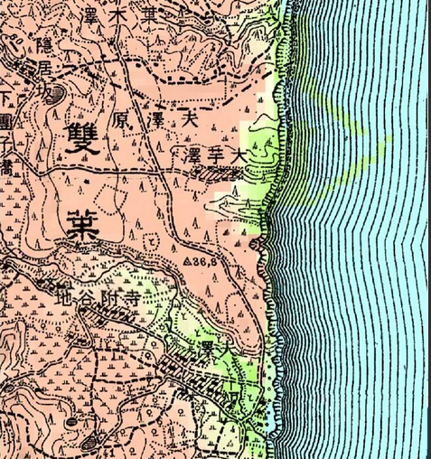
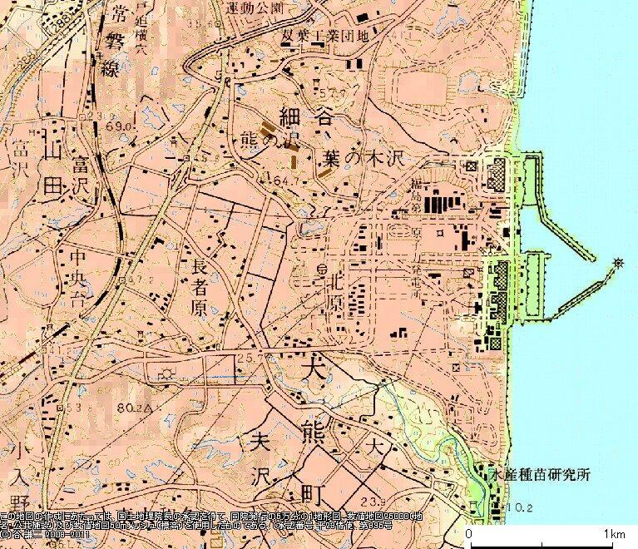
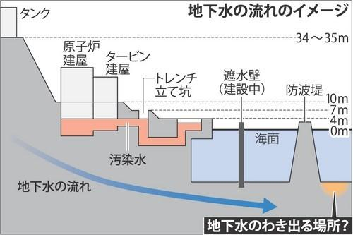
阿武隈山系に降った雨の位置エネルギーにより地下水が押し出される
原発の場所 ： 明治の古地図では大芋沢という窪地
阿武隈山系から海への雨水掃き出し口ではなかったか？
４００トン／日の流入（実際はもっと多い？）
原子炉建屋前のポンプアップは地下水路を変更・集水することである

Slide 10
雨水対策
原発敷地から海へ通じる排水溝はすべて埋める。
原発敷地数ヶ所に遊水池を設ける。
雨水はすべて遊水池に導く⇒自然蒸発
近隣で過去には製塩業（塩田）も行われていた。
遊水池に蒸散植物を育成して蒸散効率を上げる。蒸発体利用も
原発港湾
×シルトフェンス
完全堤防として概要とのつながりを遮断する。
原発港湾内は汚染域に指定

Slide 11
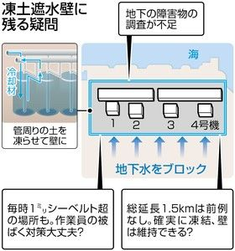
凍土壁
点とみなせるトレンチの止水すらできない原子力村の技術で可能か？
見えない地下の一部で冷却材の循環停止
奔流となって汚染水が流出するまで気付かず と想定される。
バカ高いコスト 建設費４００億円 維持費５千万円／月
総延長１５００m
冷却井１５５５本
－４０℃のための電力ムダ使い
電力を浪費して電力不足を煽るためとの
うがった見方もしたくなる。

Slide 12
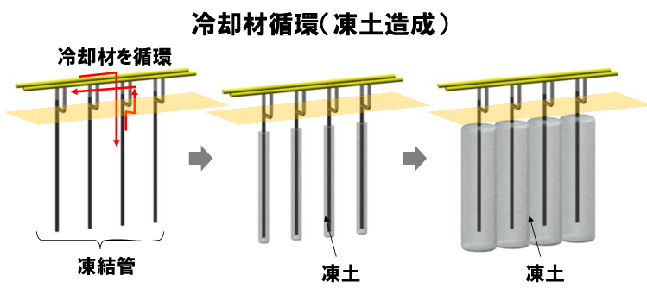
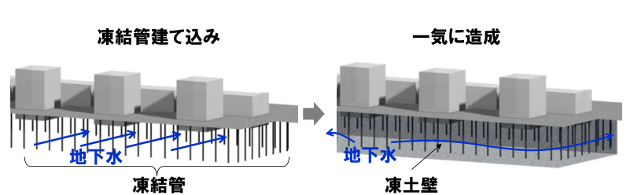

Slide 13
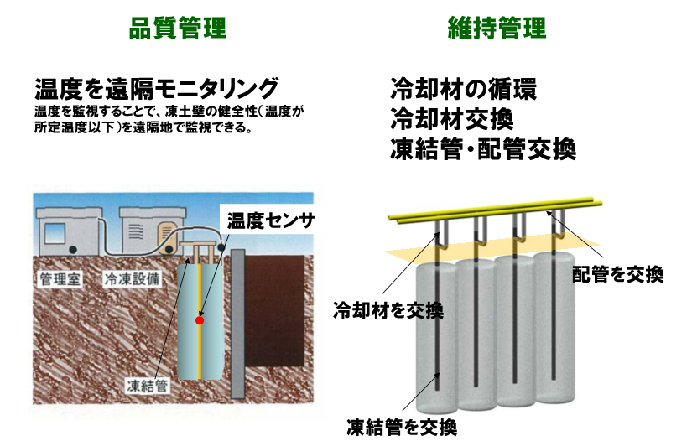

Slide 14
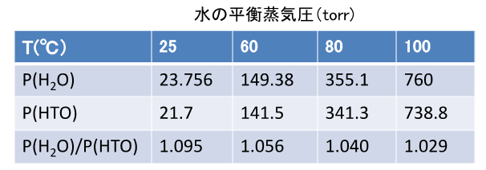
２．汚染水の常温蒸発による減容化
アルプス、キュリー、サリオン 高価 故障続き 処理後の減容化???
多段蒸発法(柏崎刈羽に世界最大級のものがある）
原理
水の平衡蒸気圧＝軽水＞重水＞トリチウム水
沸点の高いトリチウム水を液相に濃縮、塔底にボイラー、塔頂に凝縮器
蒸発・凝縮の上下還流を繰り返し廻すことで分離する
加熱冷却のエネルギー多消費型
＝mmHg

Slide 15
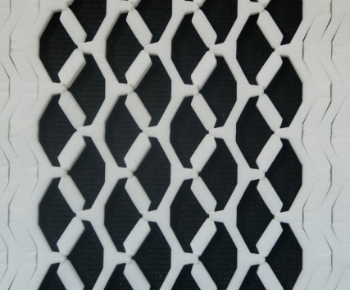
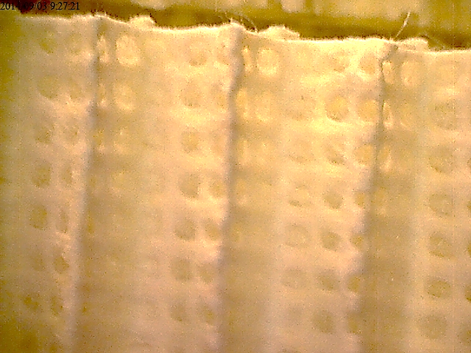
不織布蒸発体による常温蒸発
○静かな蒸発
×沸騰蒸発（放射性物質も飛び出す）
省エネ型だが分離係数が小さい
冷凍冷蔵ショーケースのドレン処理として実績
ジャバラ抜き加工 穴あきｽﾊﾟﾝﾚｰｽ 冷蔵ショーケース

Slide 16
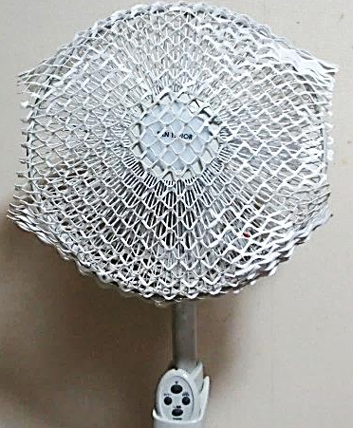
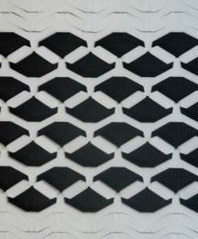
不織布蒸発体
ＰＥＴ１００%
吸い上げ速度 Ｔ３０＜８sec （３０ｍｍ高さまで吸い上がる時間）
吸い上げ高さ １７ｃｍ（バイレック法）
スダレかけ流し形状、ハニカムロータ形状、短冊衝立形状
○鋼製筐体不要
○多核種対応 （トリチウム水を除く）
揮発性放射性物質：汚染水には含まれない（既に飛び出している）
大気中に輝散するのは水だけ（海洋放出より格段に拡散性が高い）
（一部トリチウム水蒸気が含まれる可能性あり）
○減容化率
付着析出した放射８性物質（核種を問わない）と不織布蒸発体は３００℃無酸素
加熱によりプラスチック固化体に減容化

Slide 17
吸着処理 ： 選択吸着により多核種対応には多段処理が必要
吸着後の処理方法不明
トリチウムには全くお手上げ、処理水は海に放出
日本原子力学会事故調査委員会（委員長・田中知東大大学院教授）
『処理できないトリチウムはできる限り希釈したうえで海に放出』
希釈する意味は？
希釈に意味はない。総量が問題
人為的な希釈よりも大洋の希釈の方が大きい
菊池某という阪大の教員も
コップ一杯の汚染水も１０倍希釈を３０回繰り返すと無害になる。３０回繰り返すことはたやすい？？？
海水すべてを投入しても１０の３０乗には届かない

Slide 18
外国特派員協会で田中俊一原子力規制委員長が「（いずれは）流していいレベルまで浄化して海に流さざるを得ない⋯これまでも基準値以下であれば海に流してきたのだからそのレベルまで下げれば何ら変わりはない」と発言した件に関して）田中規制委委員長の言う「浄化して流す」が「希釈して流す」とどう違うかです。問題は「浄化して流す」と定義できるようなやり方が出来るのかどうか。ジャブジャブ地下水が流入し、それが何処にどう流出しているのかも判らない状況だと、浄化と称して結局は希釈に過ぎなくなります。その場合「浄化した」は汚染水放出のインチキ免罪符です。
浄化は不可能 (希釈、濃縮による分離しかできない）
地下水流入に手を付けない、度重なる汚染水漏れ、意図的とも思えるトレンチ凍結失敗、上記の発言等々を含めて考えると
地下水や雨水を希釈用水として考えているのではないか

Slide 19
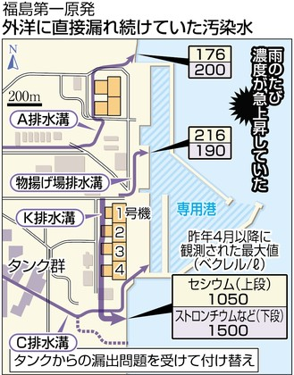
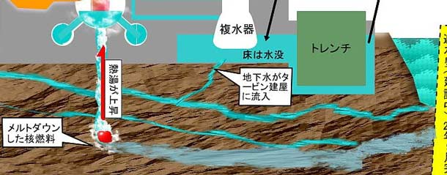
こんなことが起こっているのではないか？

Slide 20
３．鋼製筐体タンク⇒フレキシブルファブリックタンク
ゴム引き布による内袋チューブ２袋（ＰＥ１００μチューブでもよい）
外袋 ： 環状織機によるφ2000mm織物チューブ
Φ1200mm無縫製ファブリックタンク
タンクローリー車代替の開発
これは樹脂ライニングによる一体型
ファブリックタンクは安全弁不要
無縫製で継ぎ目なし
長さ自在
現行設備max直径２０００ｍｍ
２枚の内袋の間にSAP止水層

Slide 21
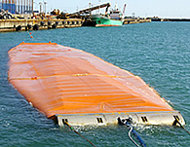
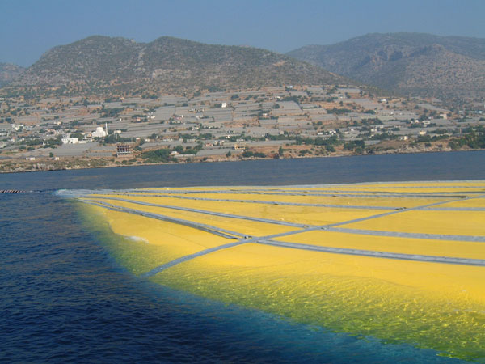
大型ファブリックタンク
ノルディック社 トルコ－キプロス間 真水輸送（現在は中断している模様）
クラレ、MTI（日本郵船の子会社）熊野川の水を徳島に輸送実験
いずれもチューブでなく縫製品
ベクトラン１０００トンバッグ ノルディック３．５万トンバッグ

Slide 22
５００m長さのファイバータンク 約１５００トン容量
ファイバータンクを筏に組んで俵積み
１００本で１５万トン （ひし形２１～２２本５段積み）－１ブロッ１５万トン
１０ブロックで１５０万トン
１０ｍの水深があれば５００㎡の海面に係留すればよい。
原発港湾内がベストだが既に高濃度に汚染された海水で満たされている。

Slide 23
最後に
日本の電気は余っている（５/６種子島 九電の買取抑制）
人口減少期に電力増強計画は時代錯誤
原発コストは高い
原油輸入－国富消耗論はウソ（アル中患者が治療費を惜しんで迎え酒）
大島堅一『原発のコスト』を論駁できるものはない
軽水炉原発はベース電源になりえない
（火力あるいは他産業の機械・化学設備の定期点検と原発の定期点検は意味が異なる）
カスケード発電、コンバインドサイクル等の高度利用高効率発電に期待
フリーベに乗り遅れるな
風力、太陽光に過大な期待は抱くな（優遇買取性をなくせば無くなる）
以上

